Slide 1
자바 시작하기
자바란 무엇인가?
JDK의 다운로드 및 설치 방법
Hello, Java 프로그램의 작성
자바 프로그램의 작동 원리

Slide 2
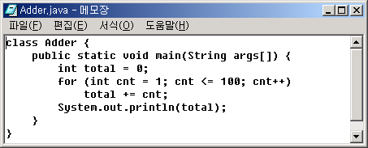
자바 시작하기
01. 자바란 무엇인가?
객체지향 프로그래밍 언어
    • 객체지향 : ?
    • 프로그래밍 언어란 : 사람과 컴퓨터의 의사소통 수단이 되는 언어
기계어보다
쉽군
일상어보다
기계어로 바꾸기
쉽군

Slide 3
자바 시작하기
01. 자바란 무엇인가?
프로그램, 컴파일, 컴파일러
프로그래밍 언어로 작성된 프로그램
class Adder {
public static void main(String args[]) {
int total = 0;
for (int cnt = 1; cnt <= 100; cnt++)
total += cnt;
System.out.println(total);
}
}
컴파일러
기계어 프로그램
0000010011010010100
1111010100110101001
0100010101001010101
0011011111010100101
0100010101001010101
0100001010010101010
0101011111101010101

Slide 4
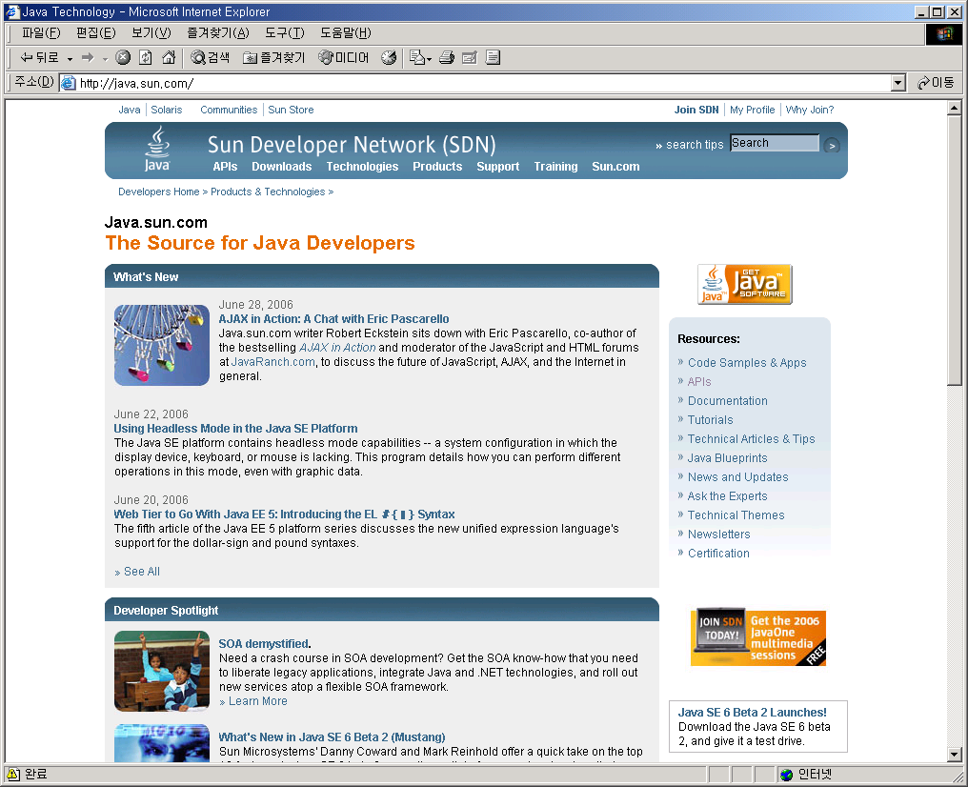
자바 시작하기
02. JDK 설치하기
JDK의 다운로드
  • JDK : 자바 프로그램을 컴파일하고 실행하는데 필요한 소프트웨어
  • http://java.sun.com/
Downloads를 선택합니다

Slide 5
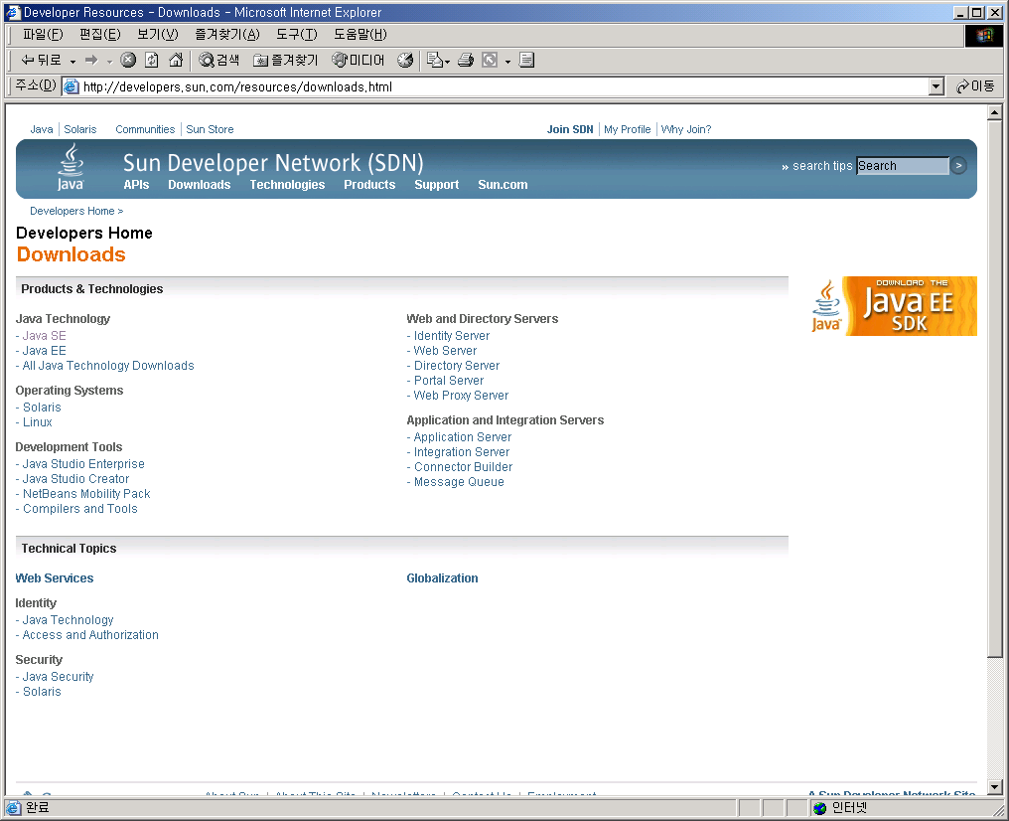
자바 시작하기
02. JDK 설치하기
JDK의 다운로드 (2)
Java SE를 선택합니다.

Slide 6
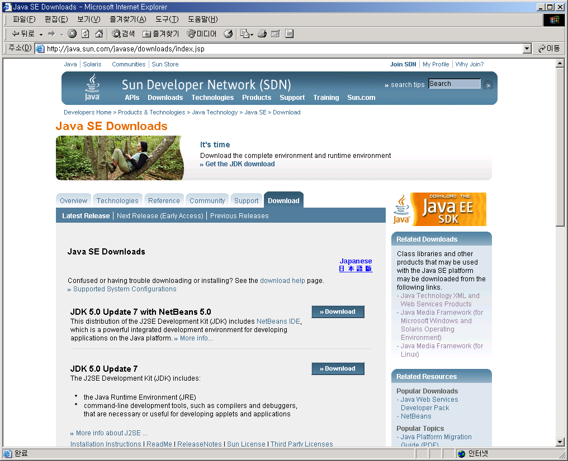
자바 시작하기
02. JDK 설치하기
JDK의 다운로드 (3)
선택합니다.

Slide 7
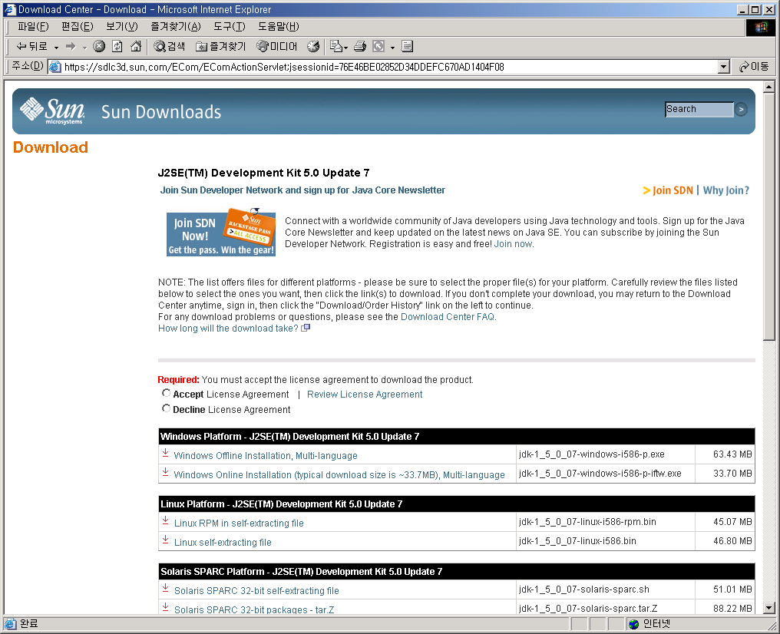
자바 시작하기
02. JDK 설치하기
JDK의 다운로드 (4)

Slide 8
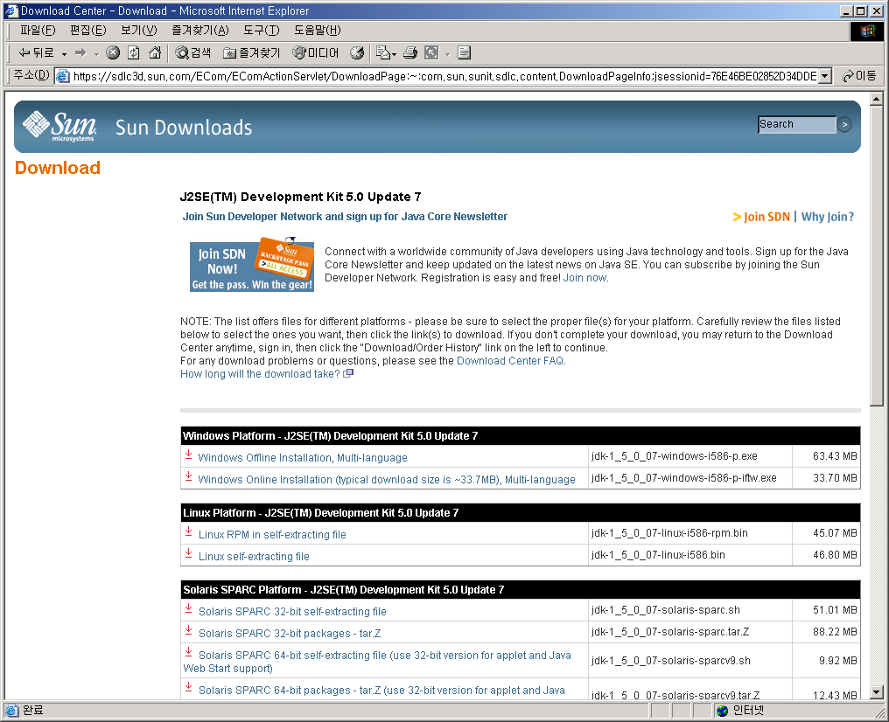
자바 시작하기
02. JDK 설치하기
JDK의 다운로드 (5)

Slide 9
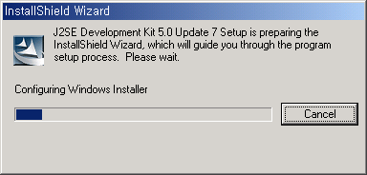
자바 시작하기
02. JDK 설치하기
설치 프로그램
  1. 다운로드 받은 EXE 파일을 더블 클릭

Slide 10
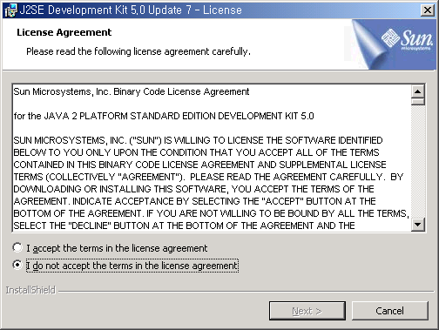

자바 시작하기
02. JDK 설치하기
설치 프로그램
  2. License Agreement에 동의하기

Slide 11
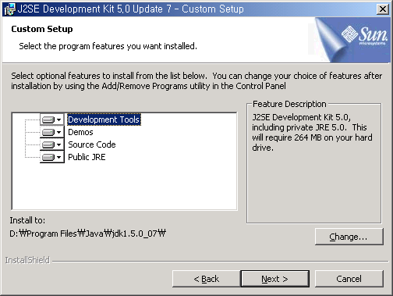
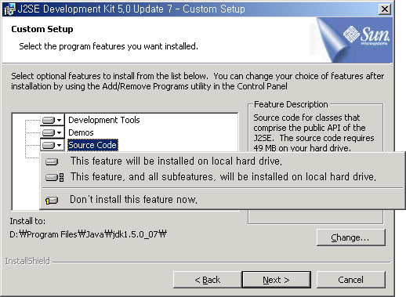
자바 시작하기
02. JDK 설치하기
설치 프로그램
  3. 설치 항목 선택하기

Slide 12
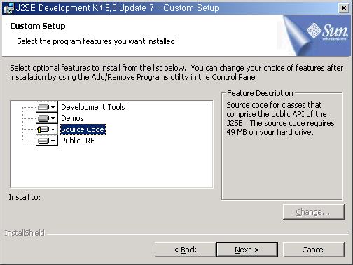
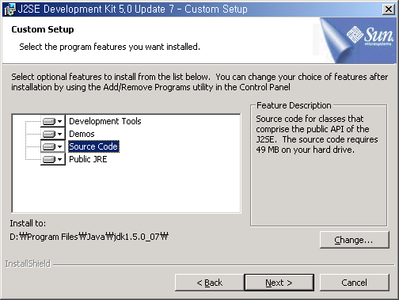
자바 시작하기
02. JDK 설치하기
설치 프로그램
  3. 설치 항목 선택하기 (계속)

Slide 13
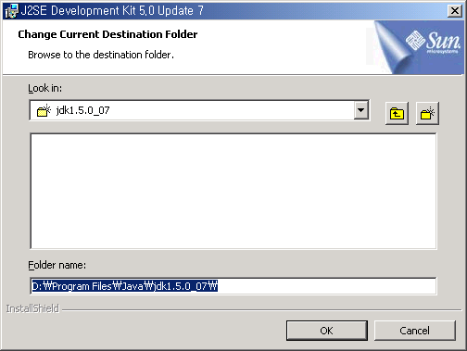
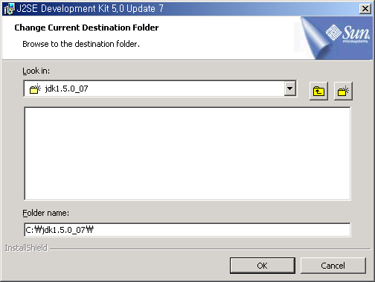
자바 시작하기
02. JDK 설치하기
설치 프로그램
  4. 설치 디렉토리 선택하기

Slide 14
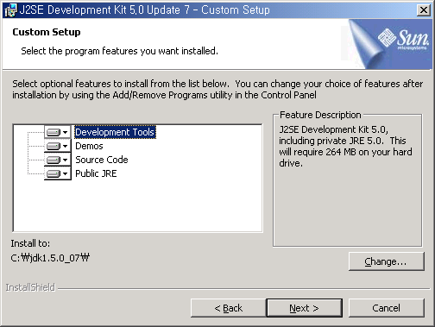
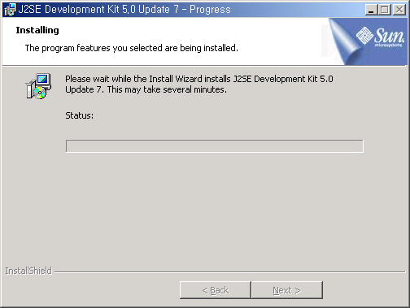
자바 시작하기
02. JDK 설치하기
설치 프로그램
  5. 설치의 진행

Slide 15
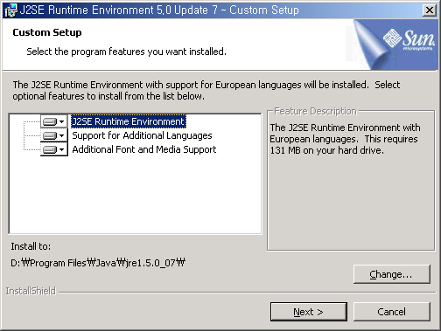
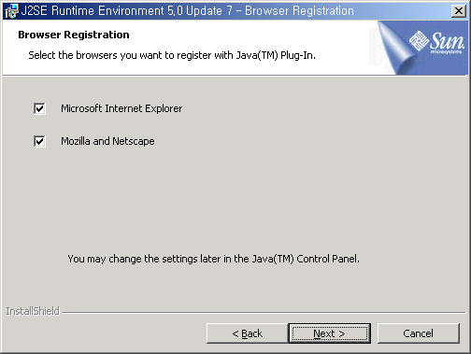
자바 시작하기
02. JDK 설치하기
설치 프로그램
  6. Public JRE의 설치

Slide 16
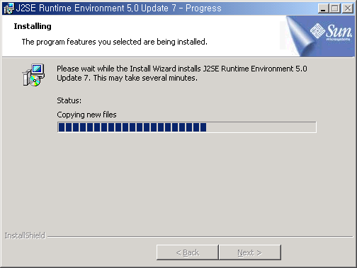
자바 시작하기
02. JDK 설치하기
설치 프로그램
  6. Public JRE의 설치 (계속)

Slide 17
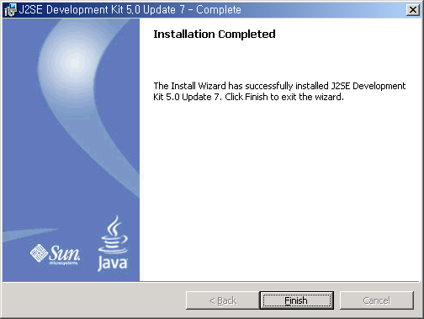
자바 시작하기
02. JDK 설치하기
설치 프로그램
  7. 설치 프로그램의 마지막 윈도우

Slide 18
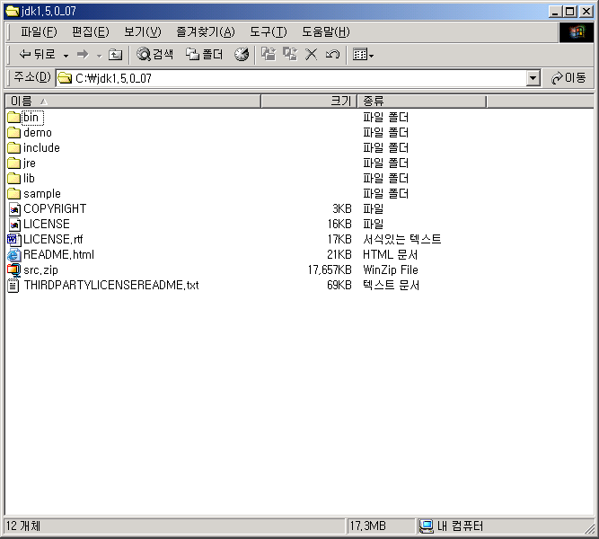
자바 시작하기
02. JDK 설치하기
JDK 설치 디렉토리 구조

Slide 19
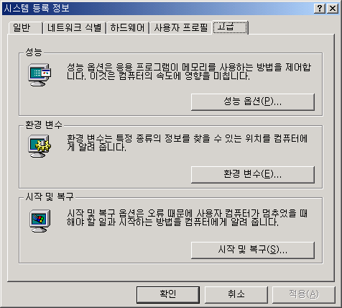
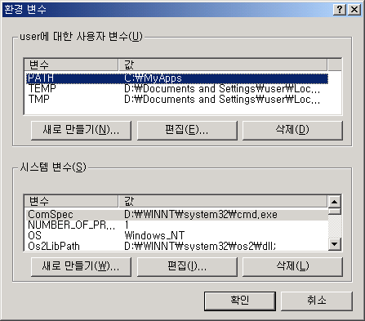
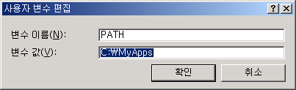
자바 시작하기
02. JDK 설치하기
환경 변수의 설정
  • Windows 2000 또는 Windows XP의 경우

Slide 20
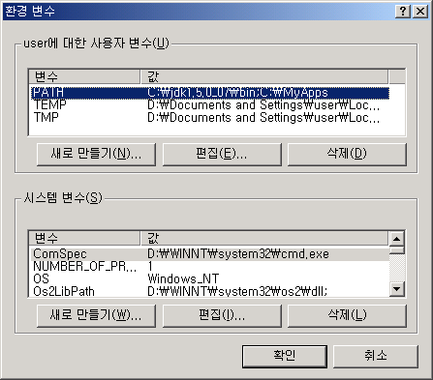
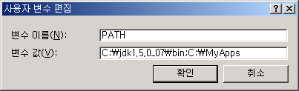
자바 시작하기
02. JDK 설치하기
환경 변수의 설정
  • Windows 2000 또는 Windows XP의 경우 (계속)

Slide 21
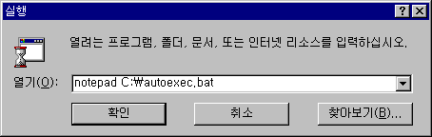
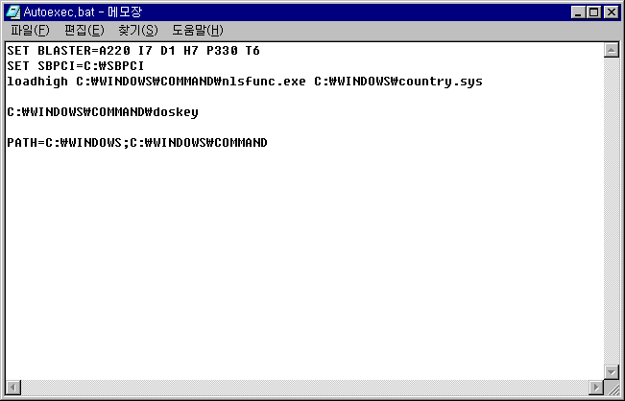
자바 시작하기
02. JDK 설치하기
환경 변수의 설정
  • Windows 98의 경우

Slide 22
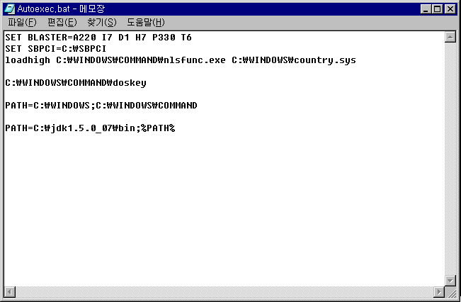
자바 시작하기
02. JDK 설치하기
환경 변수의 설정
  • Windows 98의 경우 (계속)
추가된 행

Slide 23
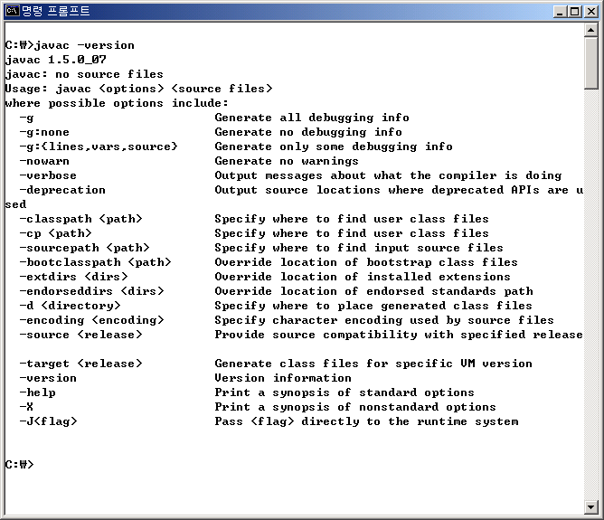
자바 시작하기
02. JDK 설치하기
JDK 버전 확인
  • 자바 컴파일러의 버전 확인

Slide 24
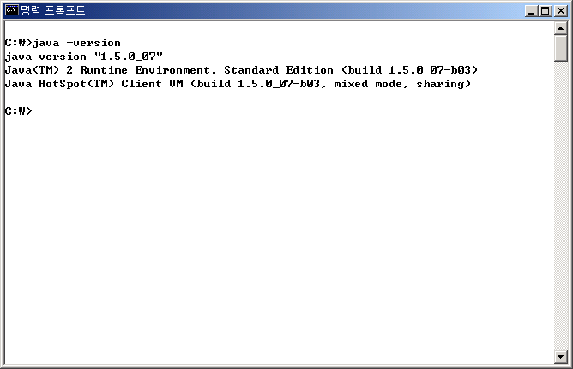
자바 시작하기
02. JDK 설치하기
JDK 버전 확인
  • java.exe의 버전 확인

Slide 25
자바 시작하기
03. Hello, Java 프로그램
소스 코드(source code)
  • 이 프로그램이 하는 일: Hello, Java라고 모니터로 출력
1
2
3
4
5
class HelloJava {
public static void main(String args[]) {
System.out.println("Hello, Java");
}
}

Slide 26
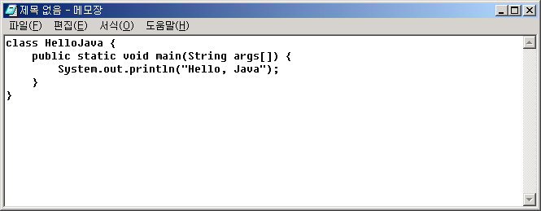
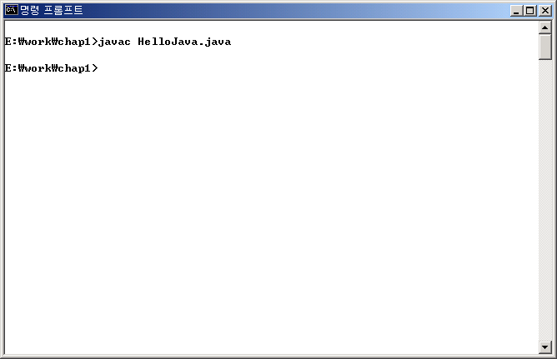
자바 시작하기
03. Hello, Java 프로그램
작성 및 컴파일
텍스트 에디터로 작성
명령 프롬프트(도스) 창에서 컴파일

Slide 27
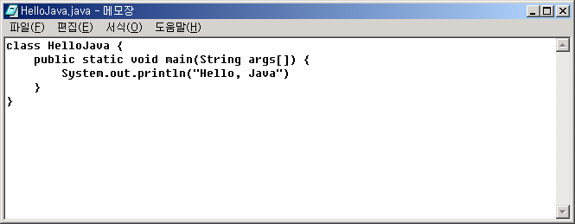
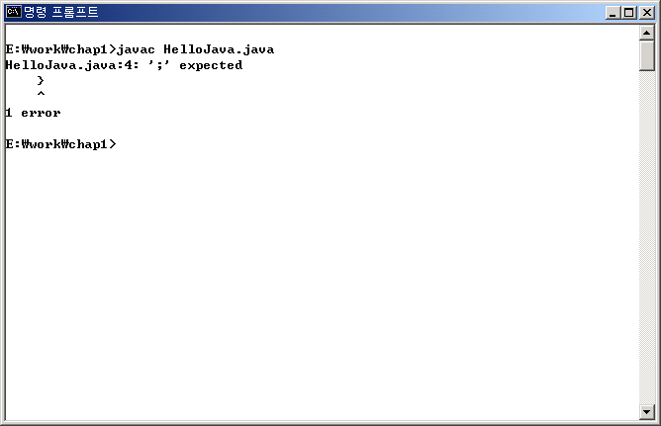
자바 시작하기
03. Hello, Java 프로그램
컴파일 에러가 있는 경우
컴파일 에러 발생
소스 코드를 다시 검토

Slide 28
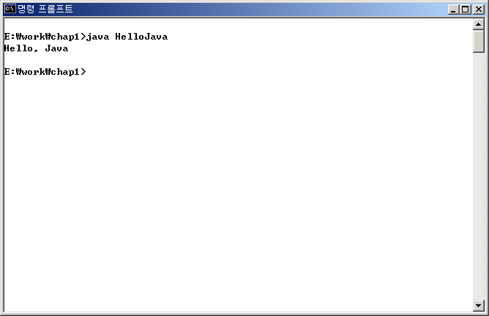
자바 시작하기
03. Hello, Java 프로그램
프로그램의 실행

Slide 29
자바 시작하기
03. Hello, Java 프로그램
소스 코드 다시 살펴보기
1
2
3
4
5
class HelloJava {
public static void main(String args[]) {
System.out.println("Hello, Java");
}
}
명령문
출력할 내용

Slide 30
자바 시작하기
03. Hello, Java 프로그램
소스 코드 다시 살펴보기
1
2
3
4
5
class HelloJava {
public static void main(String args[]) {
System.out.println("Hello, Java");
}
}
클래스
메소드

Slide 31
자바 시작하기
03. Hello, Java 프로그램
소스 코드 다시 살펴보기
클래스 이름
1
2
3
4
5
class HelloJava {
public static void main(String args[]) {
System.out.println("Hello, Java");
}
}
클래스 본체
(class body)

Slide 32
자바 시작하기
03. Hello, Java 프로그램
소스 코드 다시 살펴보기
메소드 이름
1
2
3
4
5
class HelloJava {
public static void main(String args[]) {
System.out.println("Hello, Java");
}
}
메소드 본체
(method body)

Slide 33
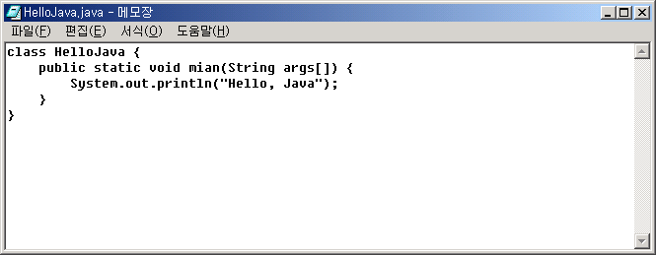
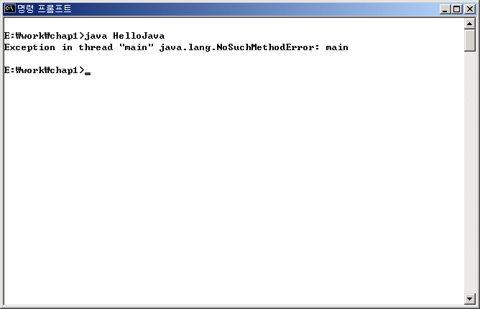
자바 시작하기
03. Hello, Java 프로그램
main이라는 이름의 메소드
    • 프로그램의 실행 시작점이 되는 메소드
소스 코드를 다시 검토
main 메소드가 없으면
런타임 에러 발생

Slide 34
자바 시작하기
04. 자바 프로그램의 작동 원리
자바와 다른 언어의 차이점
    • 다른 언어 프로그램의 컴파일과 실행
소스 코드 파일
다른 언어 컴파일러
실행 파일
운영체제
하드웨어

Slide 35
자바 시작하기
04. 자바 프로그램의 작동 원리
자바와 다른 언어의 차이점
    • 자바 프로그램의 컴파일과 실행
소스 코드 파일
자바 컴파일러
클래스 파일
자바 가상 기계
운영체제
하드웨어

Slide 36
자바 시작하기
04. 자바 프로그램의 작동 원리
자바의 플랫폼 중립성
    • 플랫폼 중립적이지 않은 다른 언어 프로그램
소스 코드 파일
다른 언어 컴파일러
(MS 윈도우즈 용)
실행 파일
×
실행 불가
Solaris 운영체제
Sun 기종의 하드웨어

Slide 37
자바 시작하기
04. 자바 프로그램의 작동 원리
자바의 플랫폼 중립성
    • 플랫폼 중립적인 자바 프로그램
소스 코드 파일
자바 컴파일러
(MS 윈도우즈 용)
클래스 파일
○
실행 가능
자바 가상 기계
(Solaris 용)
Solaris 운영체제
Sun 기종의 하드웨어

